Slide 1
Giảng viên hướng dẫn: TS. Nguyễn Thành Sơn Nhóm sinh viên thực hiện: 05 Lớp học phần: 211DBMS330284_01
BÁO CÁO MÔN HỌC
HỆ QUẢN TRỊ CƠ SỞ DỮ LIỆU
ĐỀ TÀI
XÂY DỰNG PHẦN MỀM QUẢN LÝ CỬA HÀNG BÁN SÁCH

Slide 2

DANH SÁCH THÀNH VIÊN NHÓM
Nguyễn Thị Mỹ Linh (LD) 19133032
Lê Thị Ngọc Diễm 19110335 Phạm Văn Thắng 19110463
Lương Quốc Trung 19110489
Đỗ Quốc Việt 19110498

Slide 3
Nội dung trình bày
01
04
02
03
Giới thiệu chung
Thiết kế giao diện
05
Sơ lược về công nghệ sử dụng
Cài đặt hệ thống
06
Phân tích thiết kế
Kết luận

Slide 4
Giới thiệu chung
01

Slide 5


01. Giới thiệu chung
Lí do chọn đề tài
Giới thiệu đề tài
Mục tiêu đề tài
Các chức năng chính

Slide 6
01. Giới thiệu chung
Lí do chọn đề tài
Ngày nay, CNTT đã và đang đóng vai trò quan trọng trong đời sống kinh tế, xã hội của nhiều quốc gia trên thế giới, là một phần không thể thiếu trong xã hội năng động, ngày càng hiện đại hoá. Vì vậy, việc tin học hoá vào một số lĩnh vực là hoàn toàn có thể và phù hợp với xu hướng hiện nay. Xuất phát từ nhu cầu thực tế đó, trong công việc mua và bán sách, việc quản lý sách nhập và bán là một việc không thể thiếu. Nhằm thay thế một số công việc mà trước đó phải thao tác bằng tay trên giấy tờ đạt hiệu quả không cao, mất nhiều thời gian.

Slide 7
01. Giới thiệu chung
Giới thiệu đề tài
Một cửa hàng bán sách cần làm rất nhiều công việc. Người quản lý cửa hàng rất khó khăn trong việc nắm bắt các thông tin về cửa hàng. Mỗi khi muốn thống kê, báo cáo, các nhân viên lại phải tìm tòi hoá đơn, sổ sách mất nhiều thời gian,vì vậy người nhà quản lý khó nắm bắt được hoạt động kinh doanh, dẫn đến sự chậm chễ trong việc đưa ra chiến lược kinh doanh.
Bên cạnh đó việc ứng dụng công nghệ thông tin vào việc quản lý sẽ giúp cửa hàng trở nên dễ dàng và tiện lợi hơn rất nhiều

Slide 8
01. Giới thiệu chung
Mục tiêu đề tài
Xây dựng một hệ thống hữu hiệu cho các cửa hàng nói chung có thể quản lí hàng hóa một cách đơn giản và hiệu quả hơn. Xây dựng một hệ thống quản lí đơn giản, nhanh gọn. chính xác và tốn ít thời gian, công sức nhất
Các mục tiêu quan trọng của đề tài: tính chính xác, tính nhanh gọn, khả năng tìm kiếm, chỉnh sửa, tính bảo mật, tính ổn định

Slide 9
01. Giới thiệu chung
Các chức năng chính
- Quản lý nhân viên;
- Quản lý khách hàng thành viên;
- Quản lý kho sách;
- Quản lý mã giảm giá;
- Quản lý hóa đơn;
- Quản lý phiếu nhập;
- Quản lý thu nhập;
- Lập hóa đơn bán hàng;

Slide 10
Sơ lược về công nghệ sử dụng
02

Slide 11
02. Sơ lược về công nghệ sử dụng
SQL Server
SQL Server chính là một hệ quản trị dữ liệu quan hệ sử dụng câu lệnh SQL để trao đổi dữ liệu giữa máy cài SQL Server và máy Client. Một Relational Database Management System – RDBMS gồm có: databases, database engine và các chương trình ứng dụng dùng để quản lý các bộ phận trong RDBMS và những dữ liệu khác

Slide 12
02. Sơ lược về công nghệ sử dụng
Winforms, ADO.NET trong C#
Winform là một ứng dụng có giao diện người dùng đồ họa (GUI) nằm trong .Net framework. Mục đích của nó là cung cấp một giao diện đồ họa để phát triển các ứng dụng cho máy tính dễ dàng hơn. Winforms (Windows Form) chỉ có thể sử dụng để phát triển các ứng dụng chạy trên Desktop chứ không thể chạy trên web

Slide 13
02. Sơ lược về công nghệ sử dụng
Winforms, ADO.NET trong C#
ADO.NET là một phần của .NET Framework, nó được xem là “bộ thư viện lớp” chịu trách nhiệm xử lý dữ liệu trong ngôn ngữ MS.NET. ADO.NET được thiết kế với dạng dữ liệu “ngắt kết nối”, nghĩa là chúng ta có thể lấy cả một cấu trúc phức tạp của dữ liệu từ database, sau đó ngắt kết nối với database rồi mới thực hiện các thao tác cần thiết. Đây là một sự tiến bộ về mặt thiết kế bởi vì thiết kế ADO trước đây luôn cần duy trì một kết nối trong quá trình thao tác dữ liệu

Slide 14
02. Sơ lược về công nghệ sử dụng
Mô hình 3 lớp
Mô hình 3 lớp hay còn được gọi là mô hình Three Layer (3-Layer), mô hình này ra đời nhằm phân chia các thành phần trong hệ thống, các thành phần cùng chức năng sẽ được nhóm lại với nhau và phân chia công việc cho từng nhóm để dữ liệu không bị chồng chéo.
Mô hình 3-layer gồm có 3 phần chính: Presentation Layer (GUI), Business Logic Layer (BLL), Data Access Layer (DAL)

Slide 15
Phân tích thiết kế
03

Slide 16
03. Phân tích thiết kế
Đối với người quản lí
- Hỗ trợ người quản lý tìm kiếm các thông tin về các đầu sách, thông tin về hóa đơn, khách hàng, tình hình kho hàng sách…
- Hỗ trợ đắc lực cho người quản lý giúp người quản lý nhận định một cách tống thể nhất về tình hình hoạt động, kinh doanh của cửa hàng mình.
- Hỗ trợ công việc tìm kiếm của người quản lý một cách tốt nhất và nhanh nhất có thể.

Slide 17
03. Phân tích thiết kế
Đối với nhân viên
Hỗ trợ nhân viên tìm kiếm các thông tin liên quan đến sách
- Giúp nhân viên tìm kiếm thông tin khách hàng, nhà cung cấp một cách nhanh chóng, chính xác;
- Nhập số liệu một cách nhanh chóng, chính xác;
- Đảm bảo công việc lưu trữ chuẩn xác, tìm kiếm các thông tin về khách hàng, nhà cung cấp nhanh chóng, chính xác;
- Trợ giúp nhân viên trong việc thống kê doanh thu của cửa hàng

Slide 18
03. Phân tích thiết kế
Đối với khách hàng
- Xuất hóa đơn cho khách hàng mua hàng;
- Tìm kiếm thông tin sách cho khách hàng nếu khách hàng có yêu cầu tìm kiếm và kiểm tra xem sách đó còn hàng hay không.
- Thay đổi thông tin khách hàng khi cần.

Slide 19
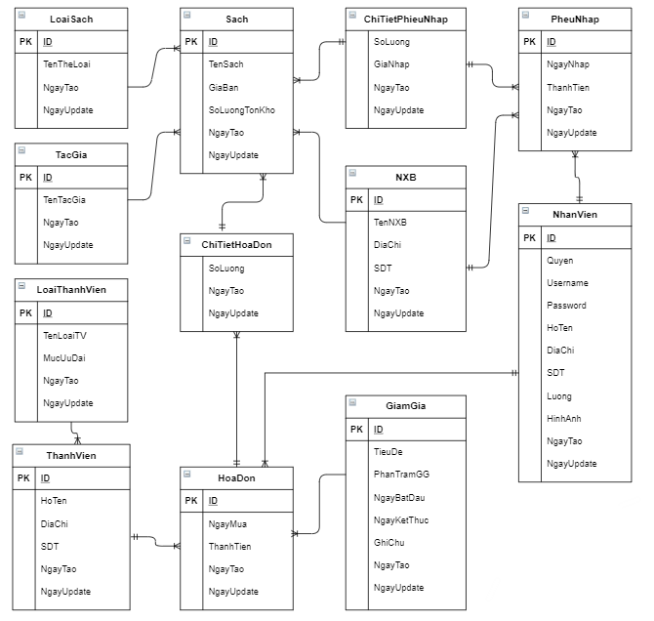
03. Phân tích thiết kế
Sơ đồ ERD

Slide 20
03. Phân tích thiết kế
Chuyển từ mô hình ERD sang mô hình quan hệ
NhanVien (ID, Quyen, Username, Password, HoTen, DiaChi, SĐT, Luong, HinhAnh NgayTao, NgayUpdate)
ThanhVien (ID, HoTen, DiaChi, SĐT, NgayTao, NgayUpdate, ID_LoaiTV)
LoaiThanhVien (ID, TenLoaiTV, MucUuDai, NgayTao, NgayUpdate)
Sach (ID, TenSach, ID_LoaiSach, ID_NXB, ID_TacGia, GiaBan, SoLuongTonKho, NgayTao, NgayUpdate)
LoaiSach (ID, TenTheLoai, NgayTao, NgayUpdate)

Slide 21
03. Phân tích thiết kế
Chuyển từ mô hình ERD sang mô hình quan hệ
NXB (ID, TenNXB, DiaChi, SĐT, NgayTao, NgayUpdate)
TacGia (ID, TenTacGia, NgayTao, NgayUpdate)
GiamGia (ID, TieuDe, PhanTramGG, NgayBatDau, NgayKetThuc, GhiChu, NgayTao, NgayUpdate)
HoaDon (ID, ID_NV, ID_TV, ID_GG, NgayMua, ThanhTien, NgayTao, NgayUpdate)
ChiTietHoaDon (ID_HoaDon, ID_Sach, SoLuong, NgayTao, NgayUpdate)
PhieuNhap (ID, ID_NV, ID_NXB, NgayNhap, ThanhTien, NgayTao, NgayUpdate)
ChiTietPhieuNhap (ID_PN, ID_Sach, SoLuong, GiaNhap, NgayTao, NgayUpdate)

Slide 22
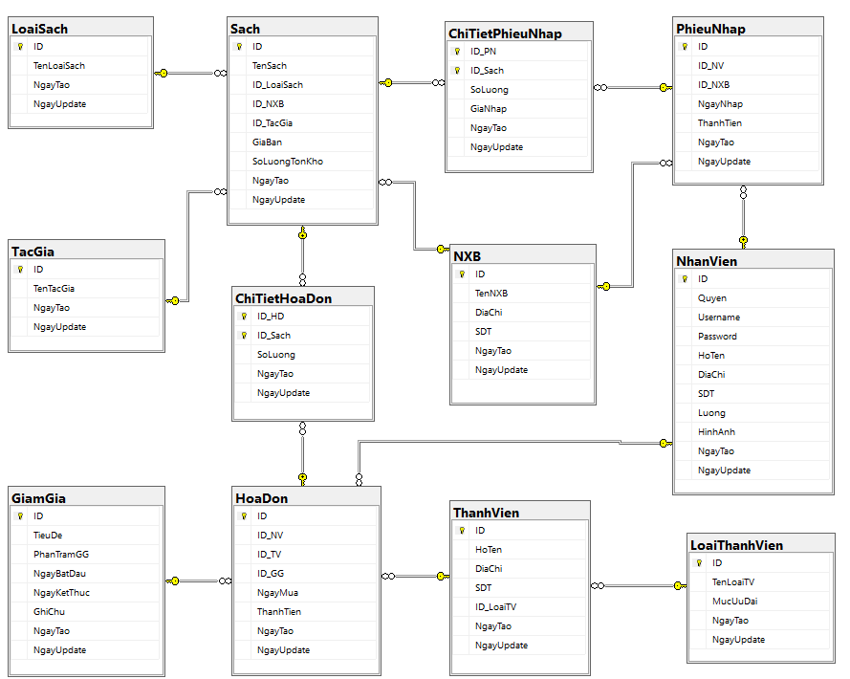
03. Phân tích thiết kế
Mô hình Diagrams

Slide 23
Thiết kế giao diện
04

Slide 24
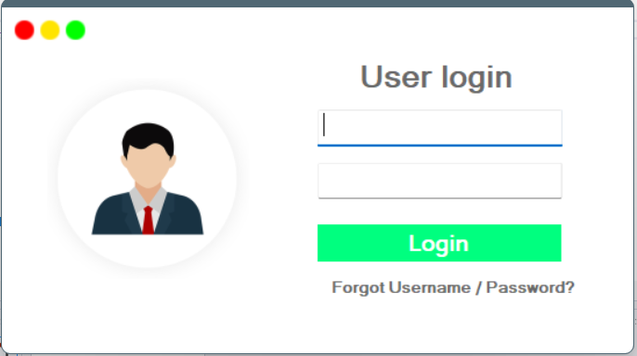
04. Thiết kế giao diện
Form login

Slide 25
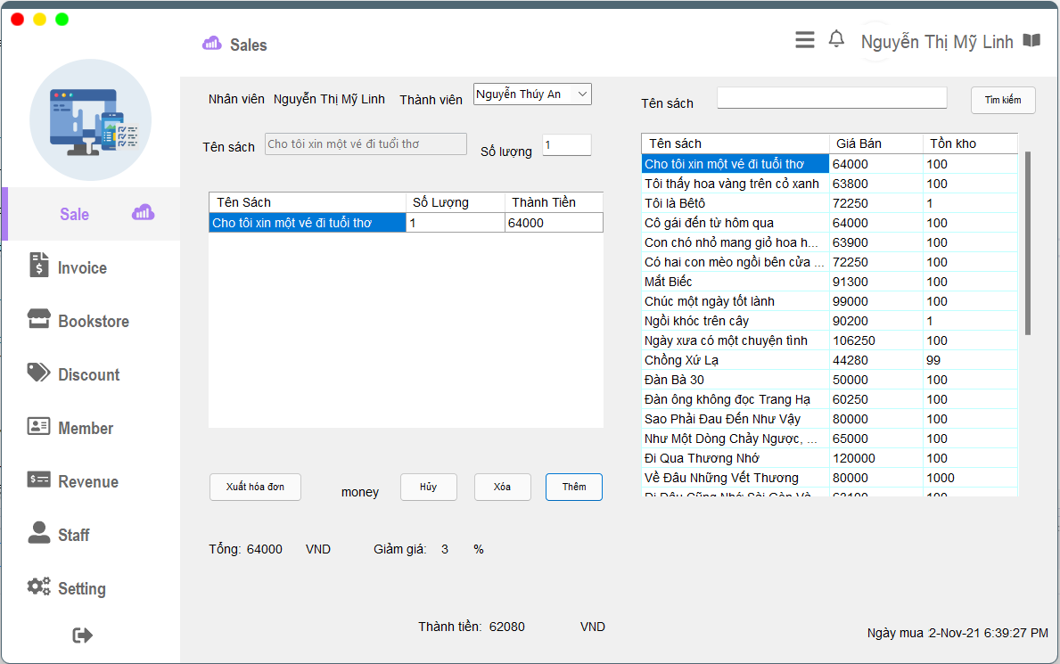
04. Thiết kế giao diện
Form bán hàng

Slide 26
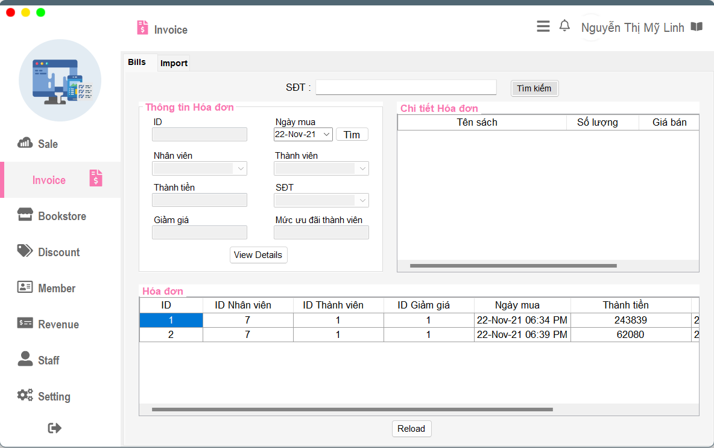
04. Thiết kế giao diện
Form quản lí hóa đơn

Slide 27
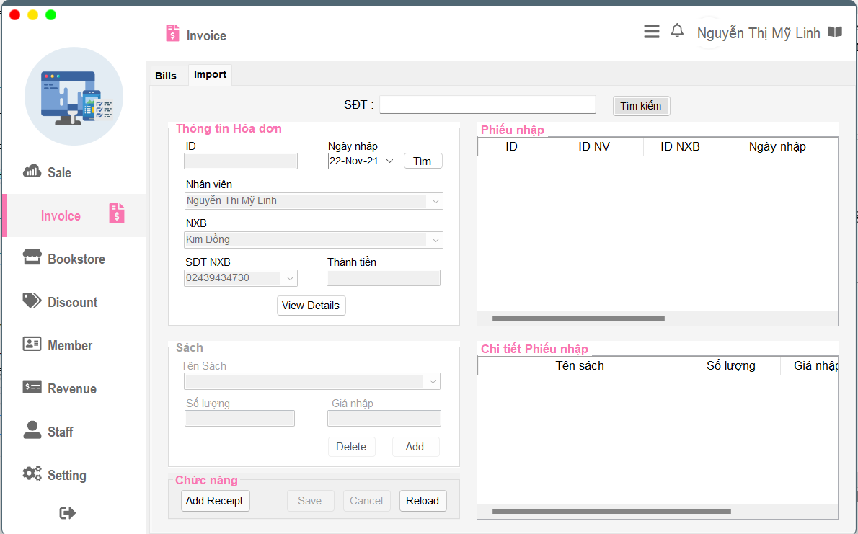
04. Thiết kế giao diện
Form quản lí phiếu nhập

Slide 28
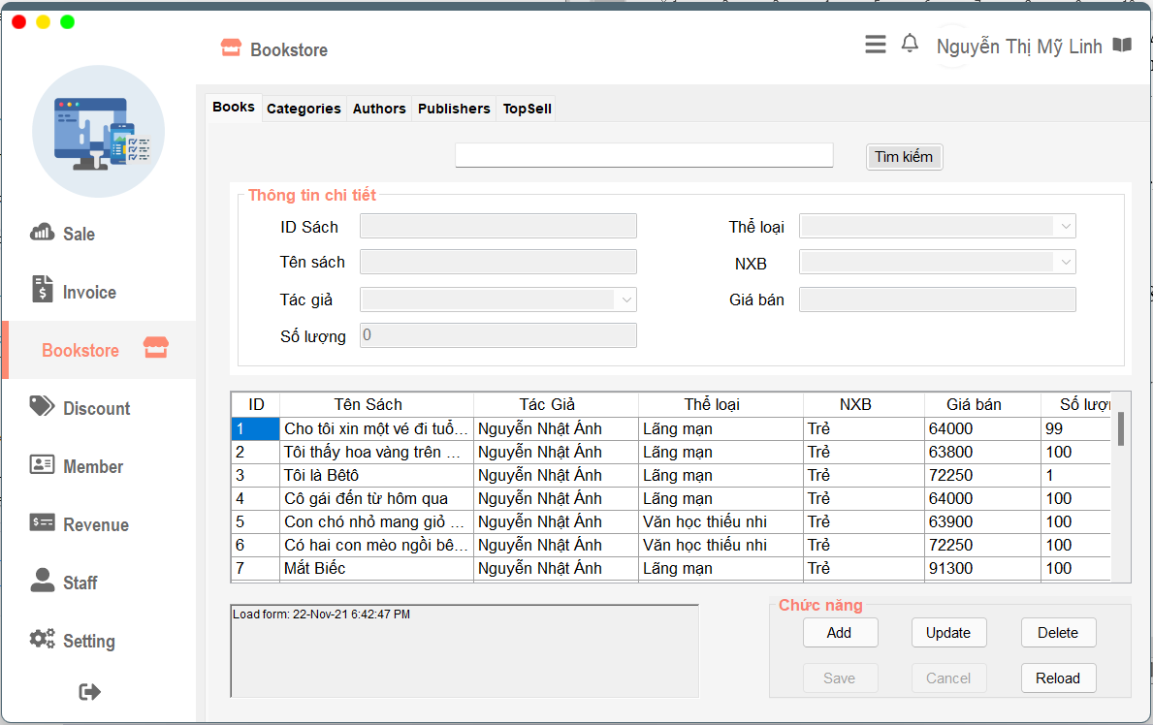
04. Thiết kế giao diện
Form quản lí kho sách

Slide 29
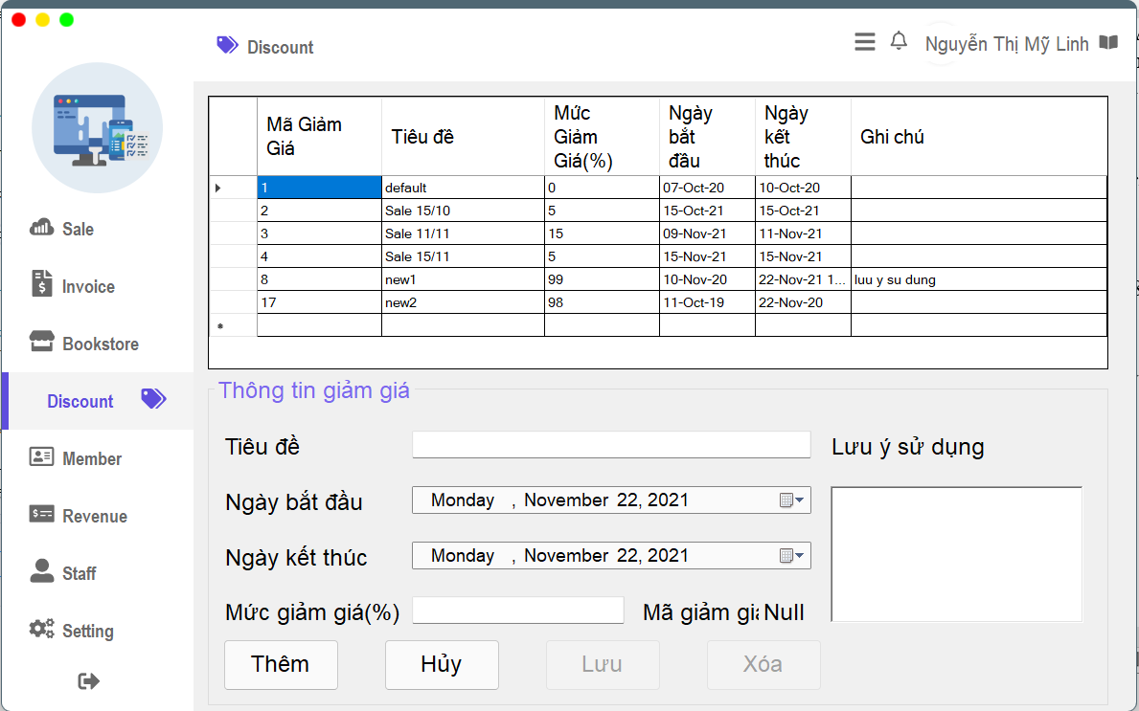
04. Thiết kế giao diện
Form quản lí giảm giá

Slide 30
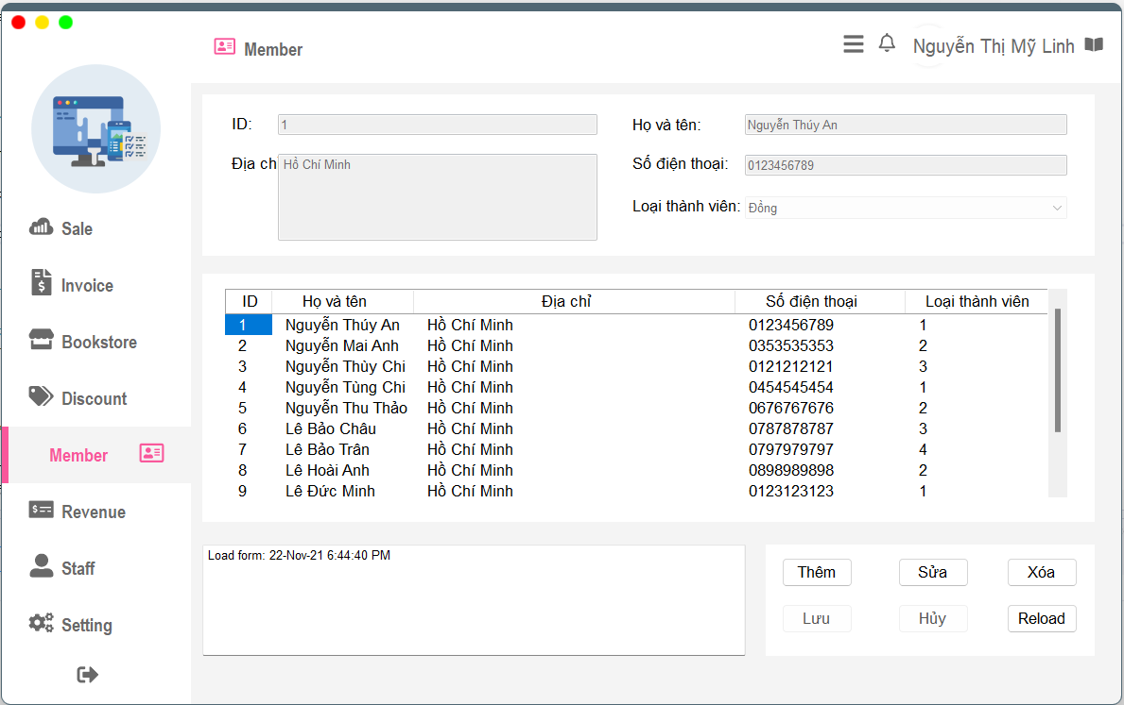
04. Thiết kế giao diện
Form quản lí thành viên

Slide 31
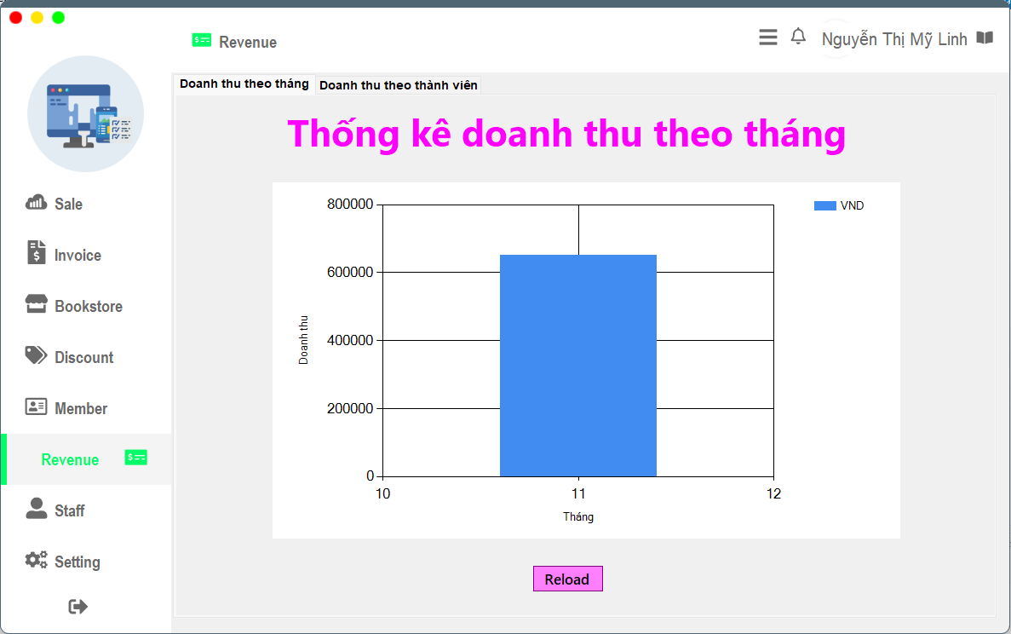
04. Thiết kế giao diện
Form thống kê doanh thu

Slide 32
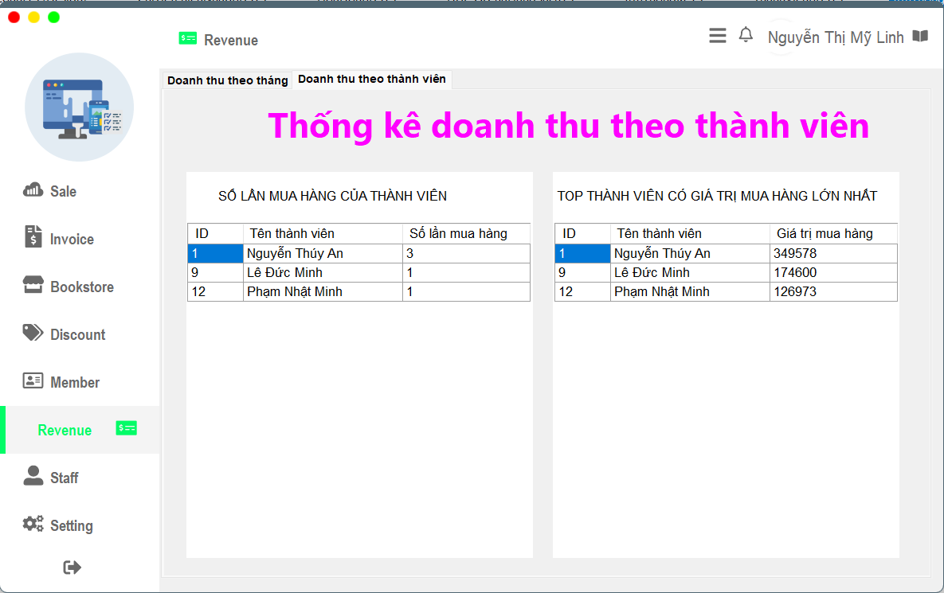
04. Thiết kế giao diện
Form thống kê doanh thu

Slide 33
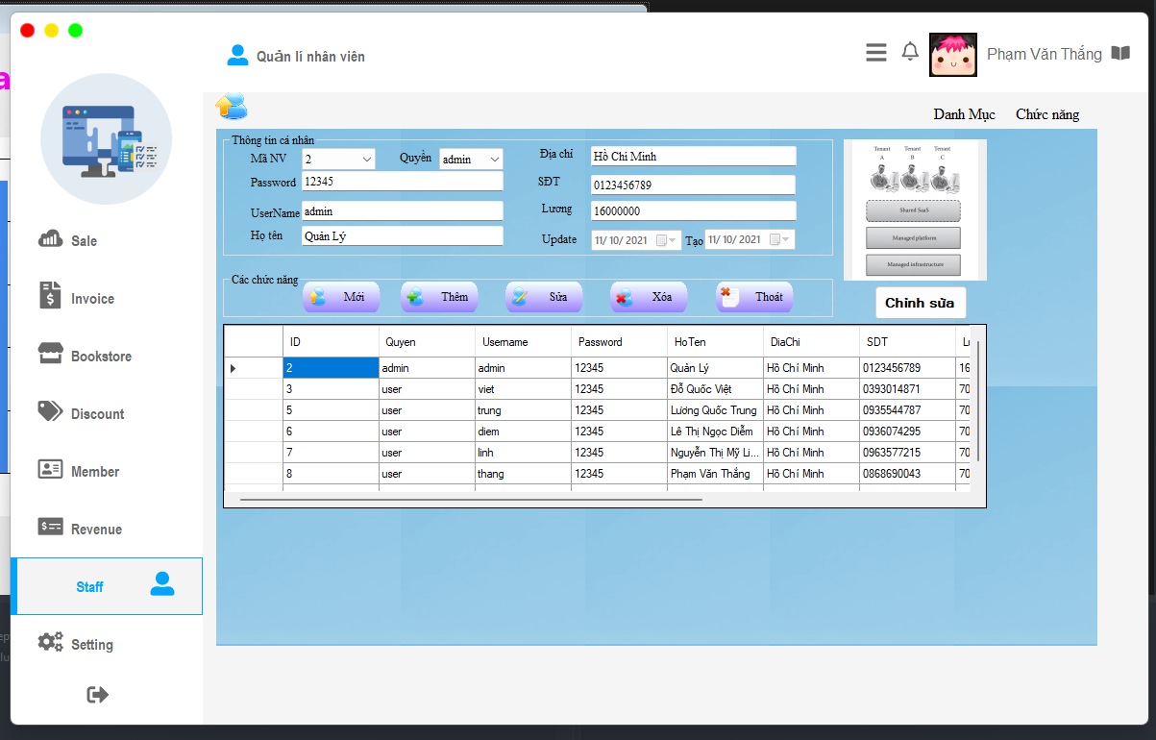
04. Thiết kế giao diện
Form quản lí nhân viên

Slide 34
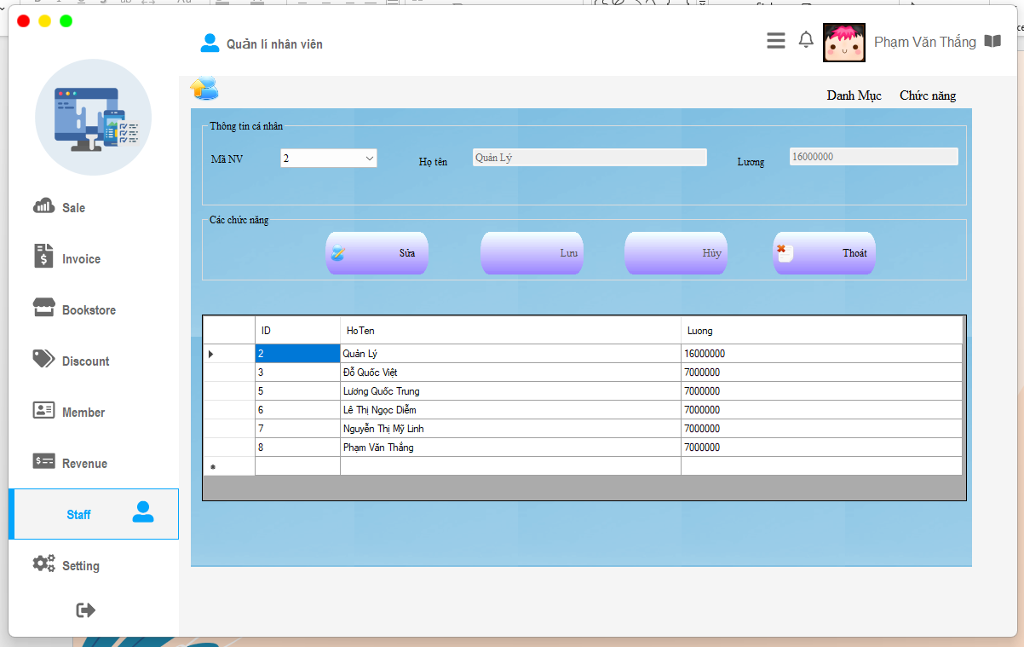
04. Thiết kế giao diện
Form quản lí nhân viên

Slide 35
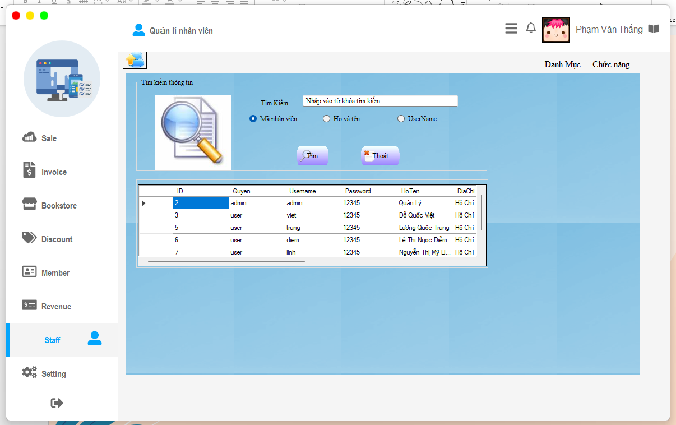
04. Thiết kế giao diện
Form quản lí nhân viên

Slide 36
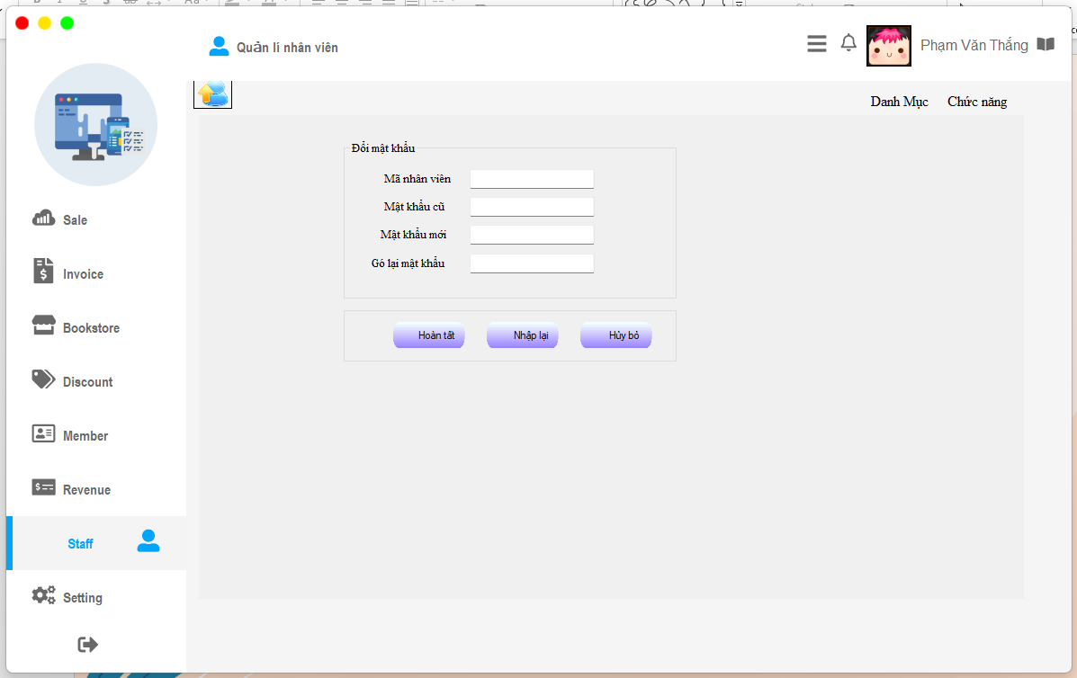
04. Thiết kế giao diện
Form quản lí nhân viên

Slide 37
Cài đặt hệ thống
05

Slide 38
05. Cài đặt hệ thống
- Cài đặt cơ sở dữ liệu và tạo các ràng buộc khóa chính, khóa ngoại và not null.
- Cài đặt Trigger
- Cài đặt các Views
- Cài đặt các Stored Procedures
- Cài đặt các Functions
- Tạo User và phân quyền

Slide 39
Kết luận
06

Slide 40
06. Kết luận
Kết quả đạt được
- Xây dựng được các chức năng cần thiết cho hệ thống quản lý nhà sách, có giao diện thân thiện, thuận tiện cho người dùng
- Chức năng cập nhật (thêm, sửa, xóa), tìm kiếm được thực hiện nhanh chóng;
- Biết các sử dụng trigger, function, stored procedure trong hệ quản trị cơ sở dữ liệu và vận dụng vào lập trình Winform, ADO.NET trong C#

Slide 41
06. Kết luận
Hạn chế
Vì sản phẩm được làm trong thời gian ngắn, kinh nghiệm còn hạn chế nên còn nhiều điểm chưa khắc phục được.
- Khả năng xử lý nghiệp vụ chưa linh hoạt nhạy bén
- Chưa giải quyết trọn vẹn các vấn đề nảy sinh trong quá trình quản lý
- Một số chức năng của hệ thống chưa hoàn thiện.

Slide 42
06. Kết luận
Hướng phát triển
- Nghiên cứu sâu hoàn thiện thêm các chức năng của sản phẩm, làm cho phần mềm có ích lĩnh vực quản lý.
- Thêm các chức năng như cập nhật video, thông tin về sách. Có thể sử dụng song song bởi nhiều nhân viên và cùng một server.

Slide 43
Demo

Slide 44
Thank you

